Slide 1
Workshop Técnico
2023-09-04 - Meta 3 - Cloud
Luiz Eduardo Folly de Campos (RNP)
Isadora Figueiredo (CPqD)
Clériston Arruda (CPqD)
Luan Carvalho Rios (RNP)

Slide 2
Agenda
Agenda
Arquitetura do testbed v0
Instaladores K8s
Rede
Monitoramento
Logging
Registry
Ingress e Cert-manager
Outros Tópicos

Slide 3
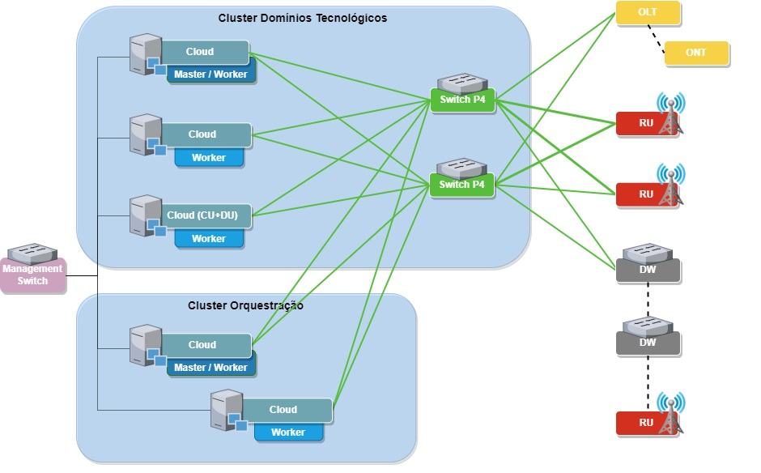
Arquitetura Cloud do testbed v0
2 Clusters
Domínios Tecnológicos:
ORAN-ONOS, o Voltha (SDPON), DWDM, P4, Aether e RIC
Orquestração:
SMO, Nephio, etc

Slide 4
Instaladores K8s
Ubuntu
20.04
 | Troubleshooting | Suporte Geral | Domínios | Componentes
1.24
Script
1.23
1.21
Rancher
Kubeadm

Slide 5
Plugins de Rede
Flannel - Questões com domínios tecnológicos
Weave - Questões com troubleshooting
Calico - Testado ok nas instalações integradas
Cilium - Ainda não testado
Multus - Instalado ok nas instalações integradas

Slide 6
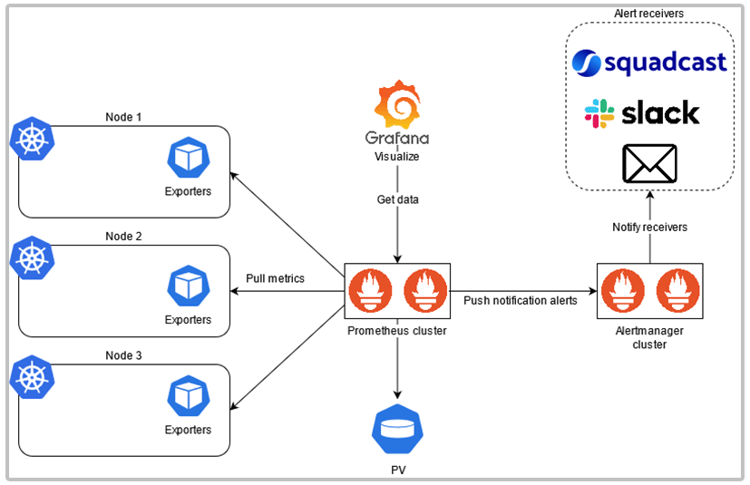
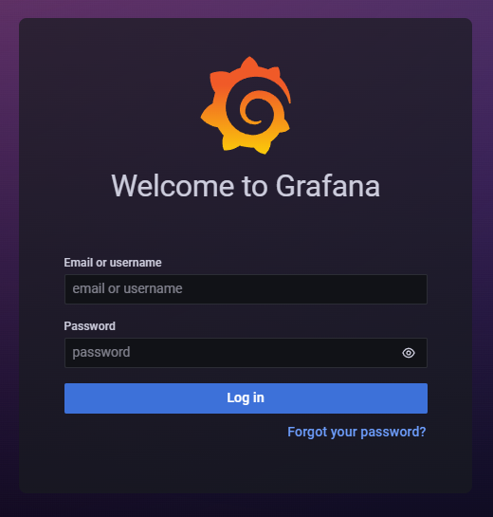
Monitoramento
Kube-Prometheus Stack
Prometheus + Grafana + Alertmanager
Criação de Dashboards e Gráficos interativos
Métricas de todos os componentes K8s
CNCF, via Helm Chart

Slide 7
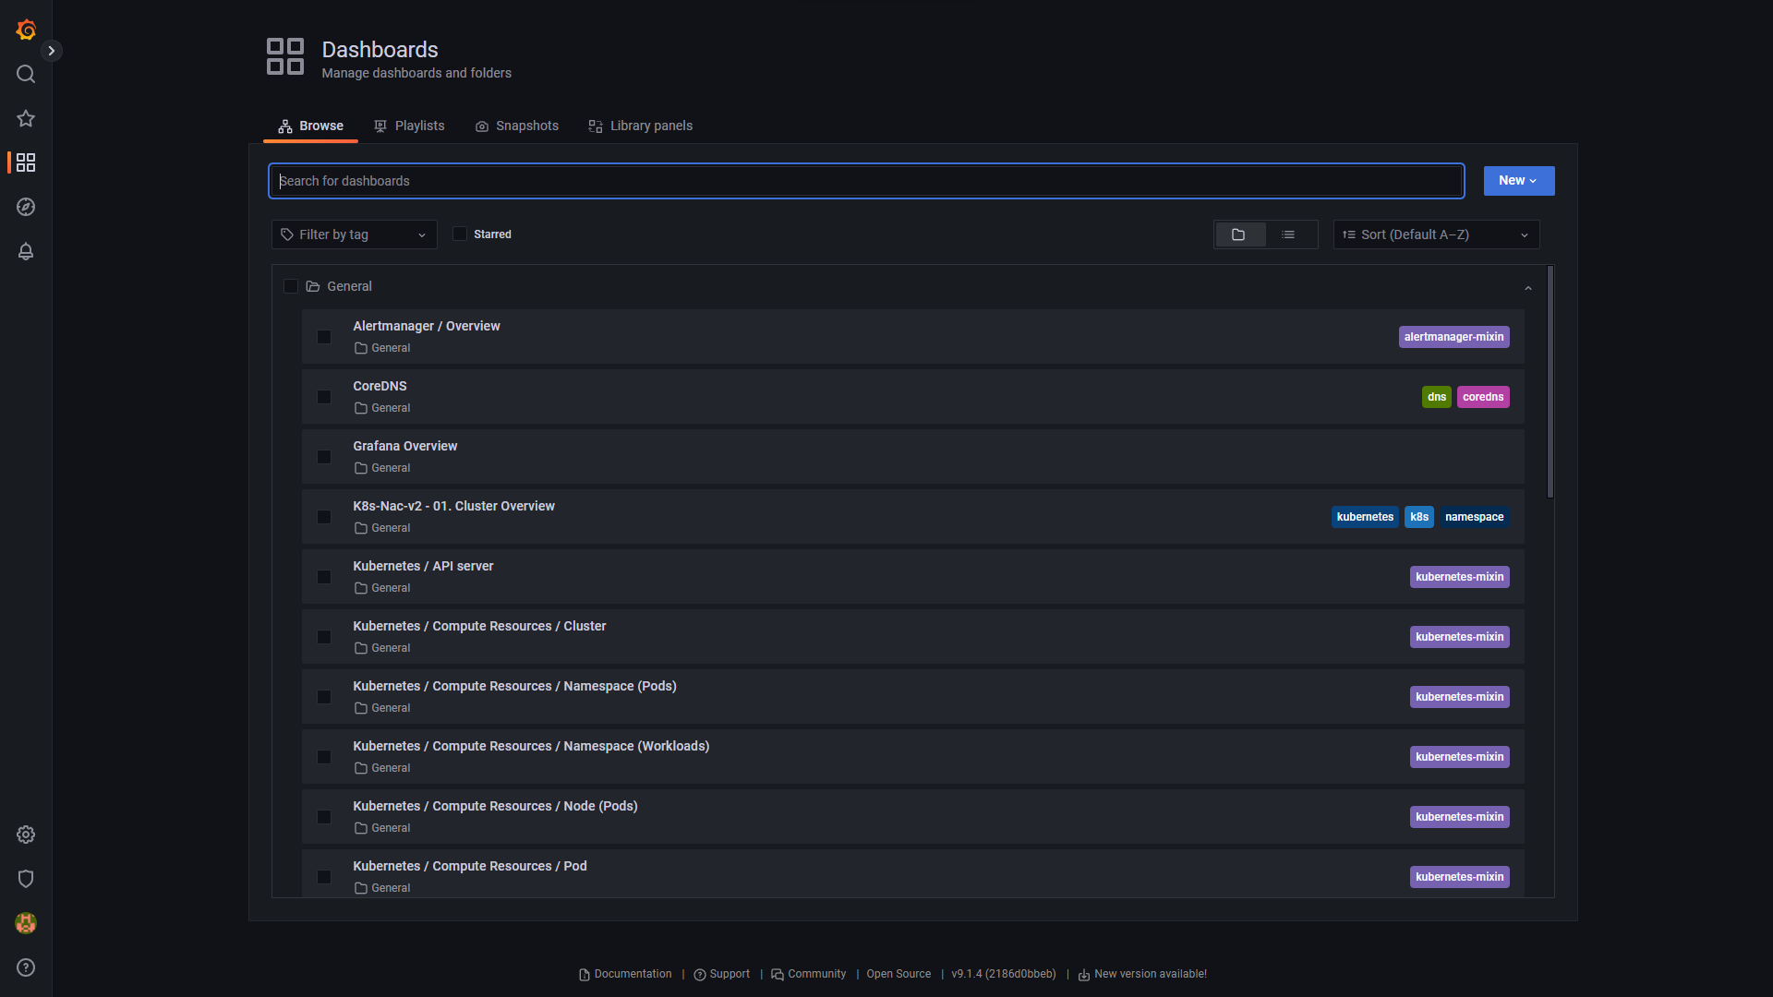
Monitoramento
Kube
Prometheus
Stack

Slide 8
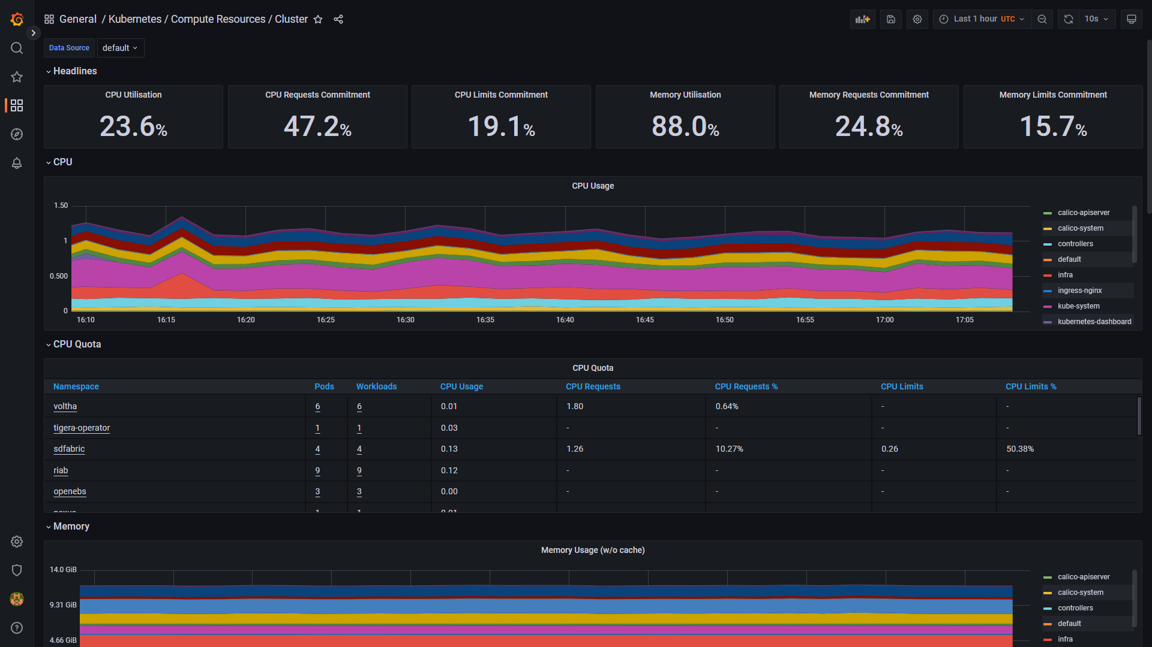
Monitoramento
Kube
Prometheus
Stack

Slide 9
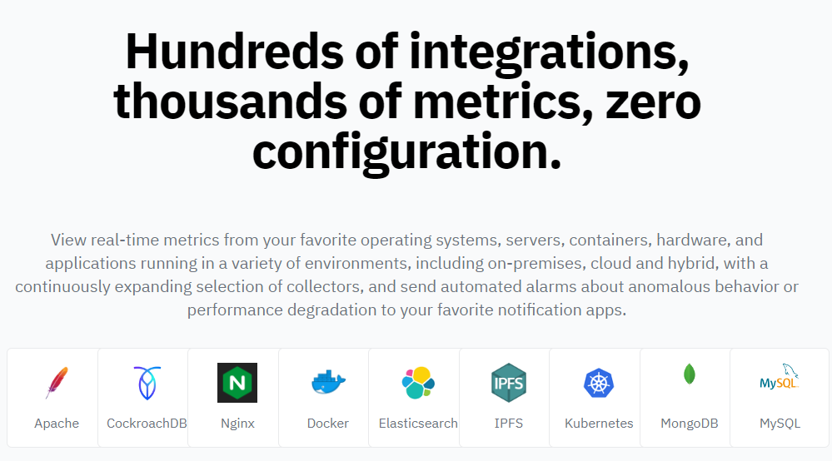
Monitoramento
Netdata
Monitoramento multi-camada “real-time like” (atualização em 1 segundo)
Métricas de Host e de Containers
Baixo footprint para funcionamento
Detecção de anomalias com ML

Slide 10
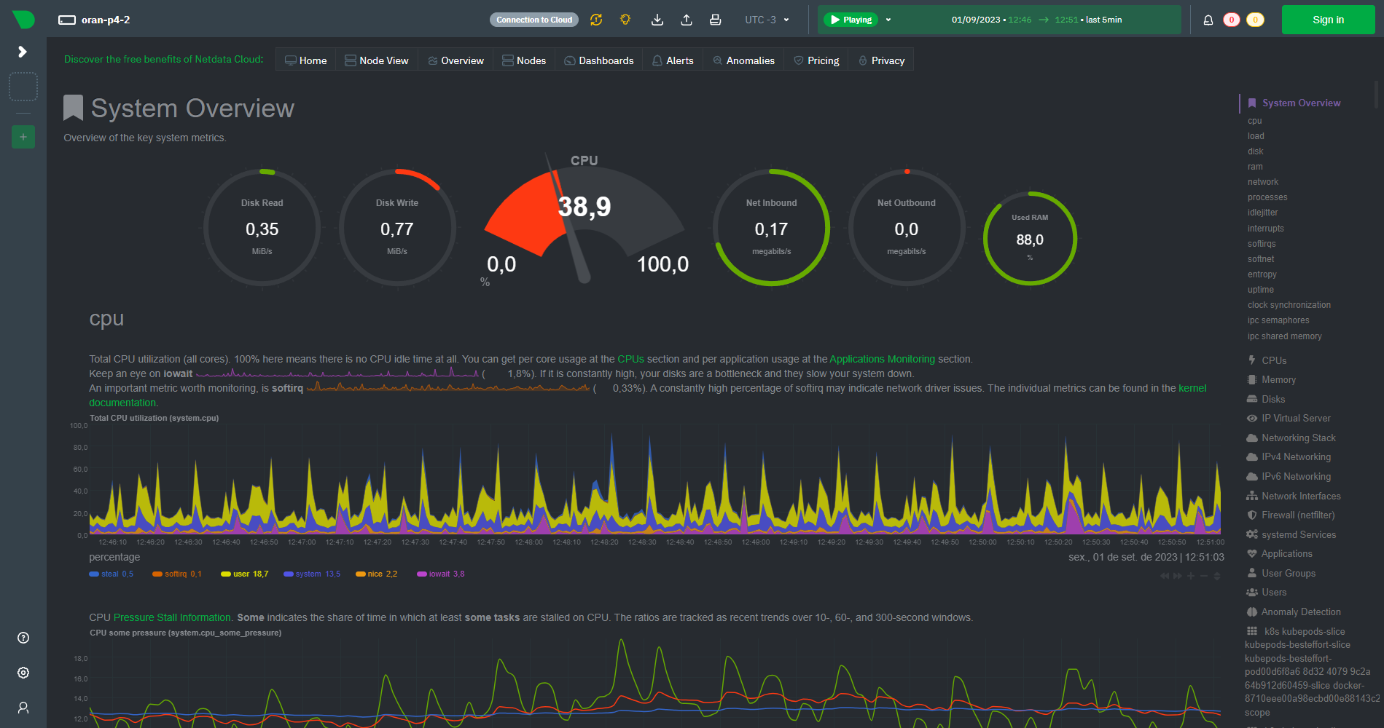
Monitoramento
Netdata

Slide 11
Monitoramento
Kubernetes Dashboard
Visão do estado dos recursos e aplicações K8s
Manipulação de alguns recursos K8s
CNCF, via Helm Charts

Slide 12
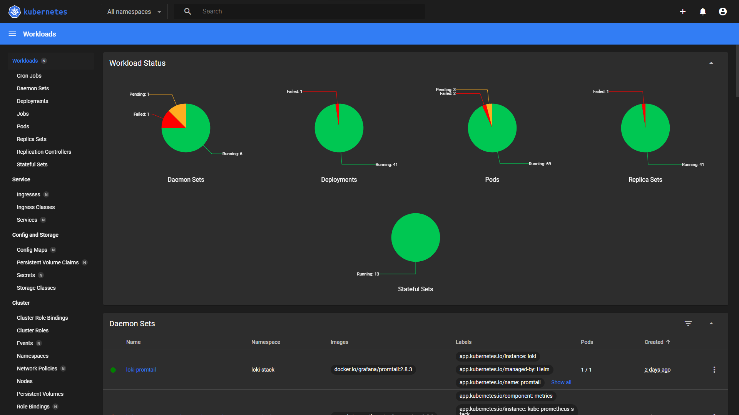
Monitoramento
Kubernetes
Dashboards

Slide 13
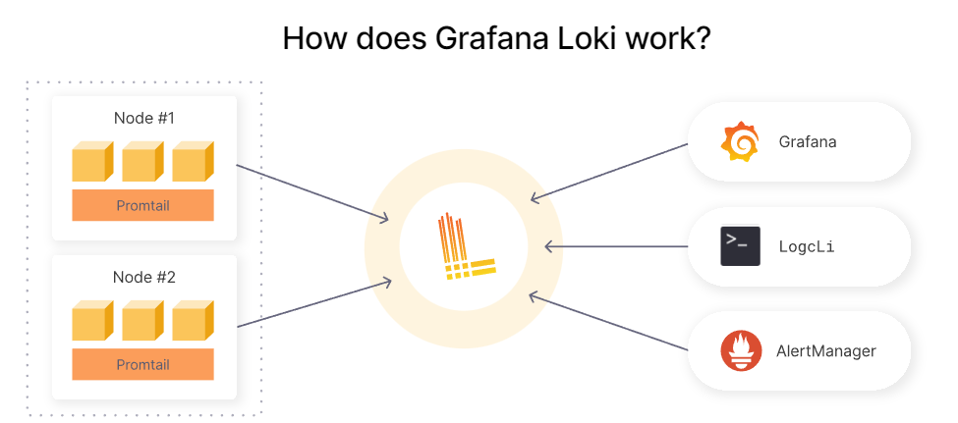
Logging
Grafana Loki
Centralizador de Logs
Indexa conjunto de rótulos para cada fluxo de log
Suporta Multi-tenancy e é escalável horizontalmente
Filtros e buscas nos Logs de objetos K8s
CNCF, via Helm Charts

Slide 14
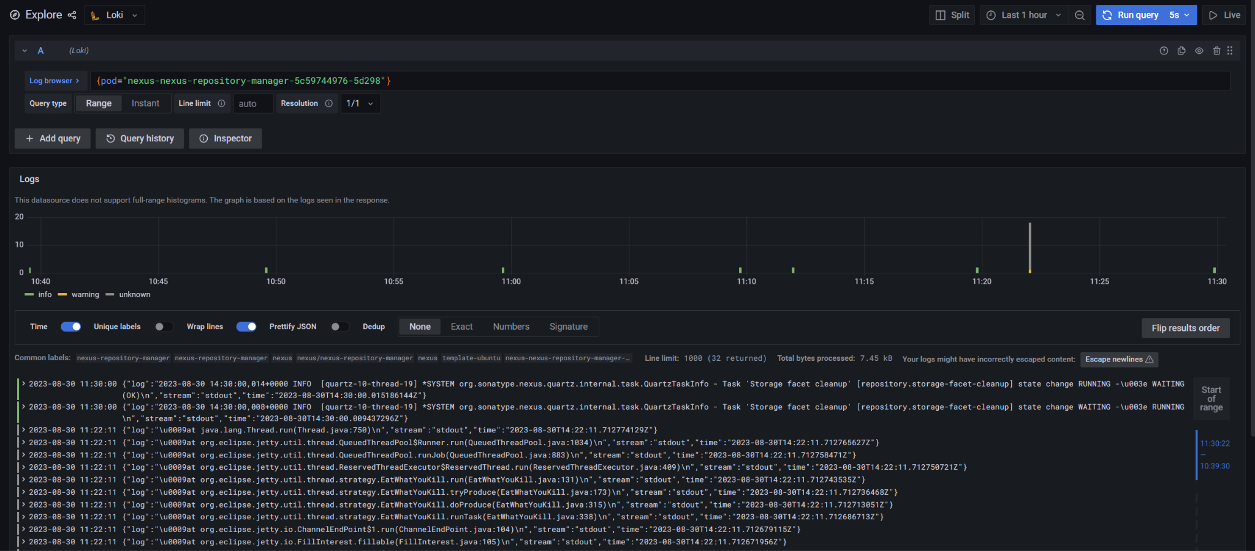
Visualizando Logs no Grafana Loki
Coleta de log do pod repositório do nexus

Slide 15
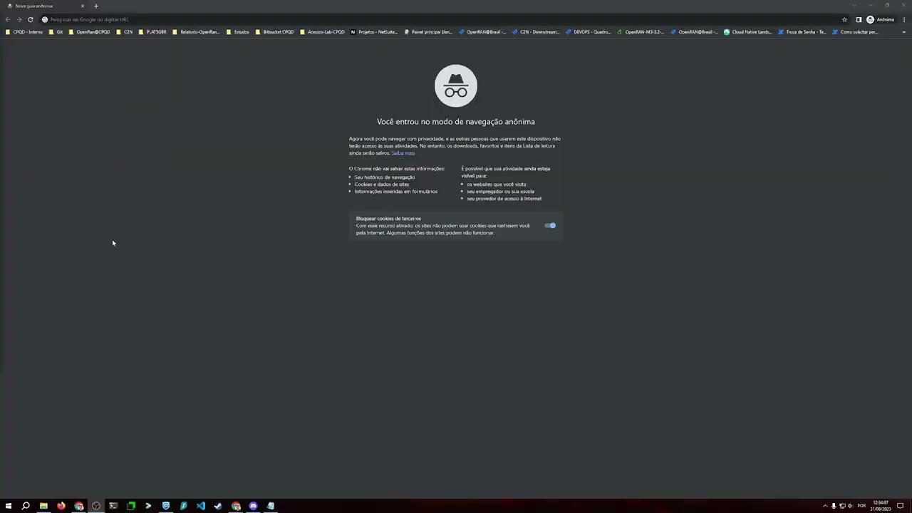
Visualizando Logs no Grafana Loki

Slide 16
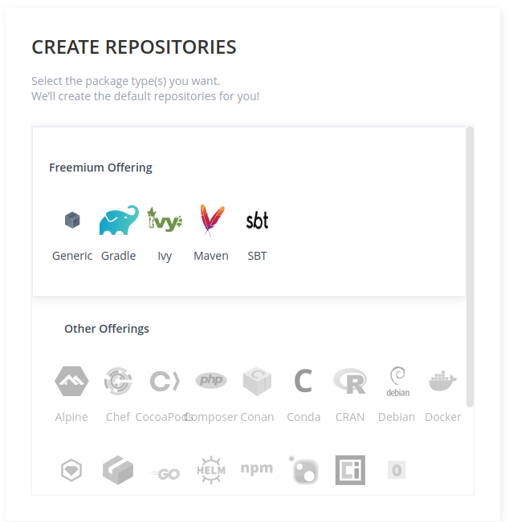
Registry
Jfrog Artifactory OSS
Licença gratuita não suporta repositórios docker nem Helm.

Slide 17
Registry
Sonatype Nexus Repository OSS
Repositório de código aberto
CNCF, via Helm Charts
Suporta muitos formatos de artefatos, ex:
Docker
Java
Helm
npm

Slide 18
Registry
Interface web do nexus instalado via helm charts na VM do PopRJ

Slide 19
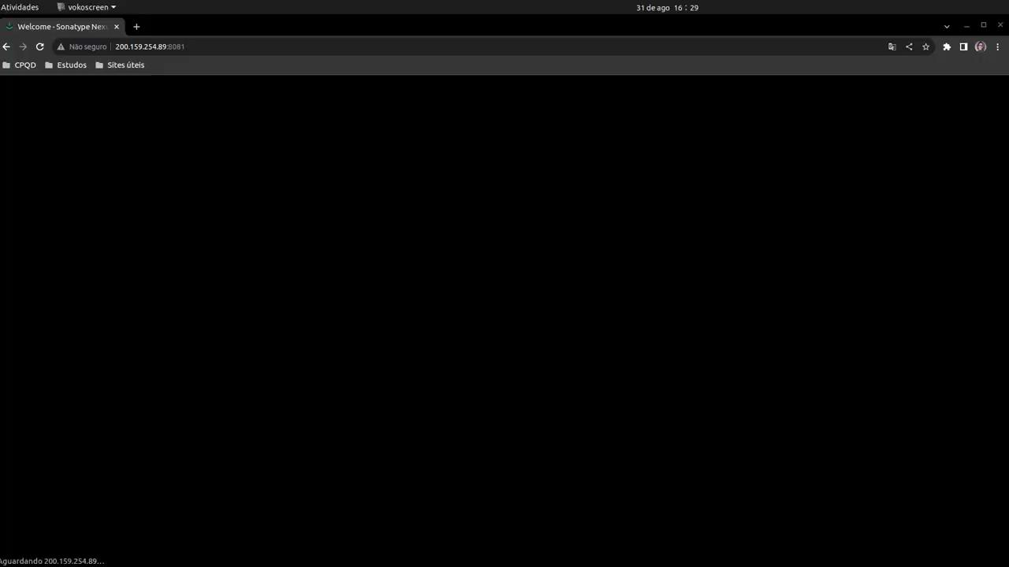
Repositórios no Nexus

Slide 20
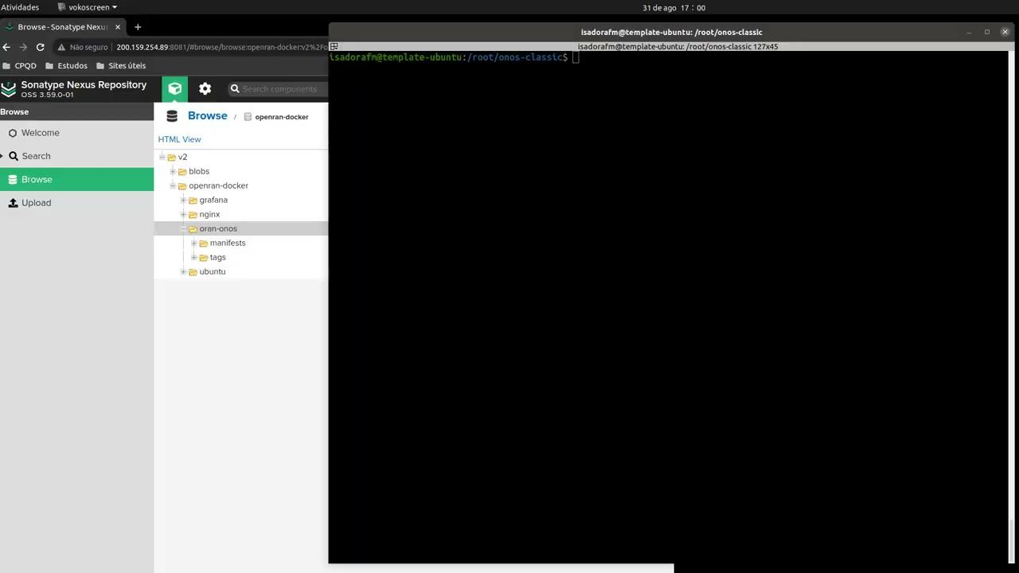
Deploy de um serviço usando uma imagem no Nexus

Slide 21
Ingress e Cert-manager
Ingress
INGRESS-NGINX (CNCF)
URLs ==> serviços do Cluster
HTTPS
CNCF, via Helm Chart
Cert-Manager
Automatização de uso de Certificados
Certificados Let’s Encrypt
CNNF, via Helm Charts
DNS RNP
URLs openran.ids.rnp.br/*
Uma rota para cada service K8s
CoreDNS
DNS interno K8s

Slide 22
Ingress e Cert-manager
Ingress
INGRESS-NGINX (CNCF)
URLs ==> serviços do Cluster
HTTPS
CNCF, via Helm Chart
Cert-Manager
Automatização de uso de Certificados
Certificados Let’s Encrypt
CNNF, via Helm Charts
DNS RNP
URLs openran.ids.rnp.br/*
Uma rota para cada service K8s
CoreDNS
DNS interno K8s

Slide 23
Outros Tópicos
Hypervisors
PROXMOX-VE
KVM
oVirt
XCP-NG
Acesso Seguro
VM Bastion
OPNSense
VPNs OPENVPN e WIREGUARD
Controle de Usuários
Firewall integrado

Slide 24
Obrigado!
Equipe Cloud - OpenRAN Brasil
Luiz Eduardo Folly de Campos (RNP)
Isadora Figueiredo (CPqD)
Clériston Arruda (CPqD)
Luan Carvalho Rios (RNP)

